Slide 1
O'QUVCHILAR ORASIDAGI KONFLIKTLI VAZIYATLAR

Slide 2
REJA:
Konflikt tushunchasining nazariy asoslari
“Konflikt” atamasining ta’rifi va mohiyati
Psixologiya va pedagogikadagi konflikt nazariyalari

Slide 3
O‘quvchilar orasidagi konfliktli vaziyatlar — bu o‘quvchilar o‘rtasida kelishmovchilik, tortishuv yoki qarama-qarshiliklar natijasida yuzaga keladigan ijtimoiy-psixologik holatlardir. Bunday vaziyatlar maktab muhitida tabiiy holat sanaladi, ammo ular o‘z vaqtida hal qilinmasa, salbiy oqibatlarga olib kelishi mumkin.
Konfliktli vaziyatlarning asosiy sabablari:
Shaxsiy kelishmovchiliklar – xarakterlar yoki qarashlarning to‘g‘ri kelmasligi.
Raqobat – baholar, sport musobaqalari, e’tibor uchun kurash.
Noto‘g‘ri muloqot – so‘zlar noto‘g‘ri tushunilishi yoki jahl bilan aytilgan gaplar.
Uy yoki tashqi muhitdagi muammolar – o‘quvchining oilaviy muammosi sinfdagi munosabatlariga ta’sir qilishi mumkin.
Yetarlicha o‘zini ifoda qila olmaslik – o‘quvchining o‘z fikrini aytishda qiynalishi, o‘zini yomon his qilishi.

Slide 4
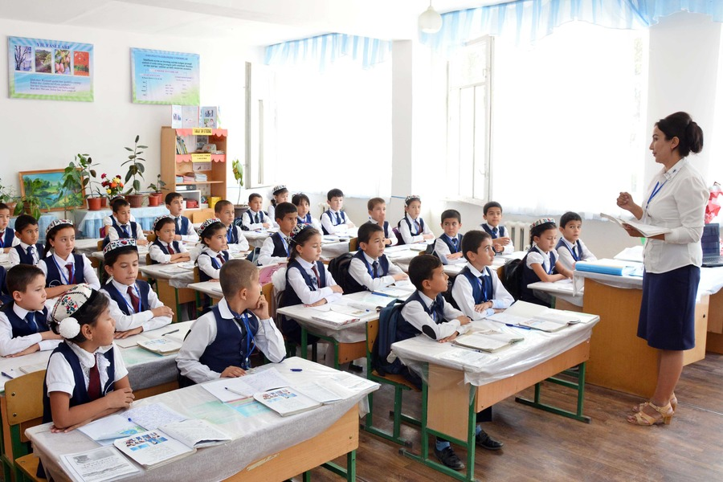
Konfliktli vaziyatlarning turlari:
O‘qituvchi-o‘quvchi o‘rtasidagi konfliktlar
O‘quvchi-o‘quvchi o‘rtasidagi konfliktlar
Guruhli konfliktlar – sinf ichidagi kichik guruhlar o‘rtasida
Ichki konfliktlar – o‘quvchining o‘zi bilan bo‘lgan ichki kurashlari

Slide 5
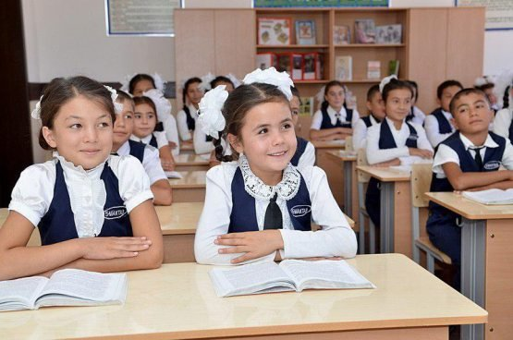
Konfliktlarni hal qilish yo‘llari:
Suhbat orqali muammoni aniqlash va tushuntirish
Vositachilik (meditatsiya) – o‘qituvchi yoki psixolog orqali tomonlarni yarashtirish
Empatiya va tinglash ko‘nikmalarini rivojlantirish
Jamoa o‘yinlari va mashg‘ulotlar orqali ijobiy munosabatlarni mustahkamlash
Intizomiy choralar – agar vaziyat og‘irlashsa

Slide 6
Konflikt tushunchasi va uning mohiyati
Konflikt (lotincha conflictus – “to‘qnashuv”) bu ikki yoki undan ortiq tomon o‘rtasida fikr, manfaat, ehtiyoj yoki qadriyatlar farqi sababli yuzaga keladigan qarama-qarshilikdir. O‘quvchilar orasidagi konfliktlar psixologik, ijtimoiy va tarbiyaviy sabablarga ega bo‘lishi mumkin.
O‘quvchilar o‘rtasidagi konfliktlarning asosiy sabablari
Shaxsiy xarakterlar farqi: Har bir o‘quvchi o‘z xarakteri, temperamenti va tarbiyasi bilan farqlanadi.
O‘zaro raqobat: Baholar, o‘qituvchi e’tibori, sportda g‘alaba kabi omillar.

Slide 7
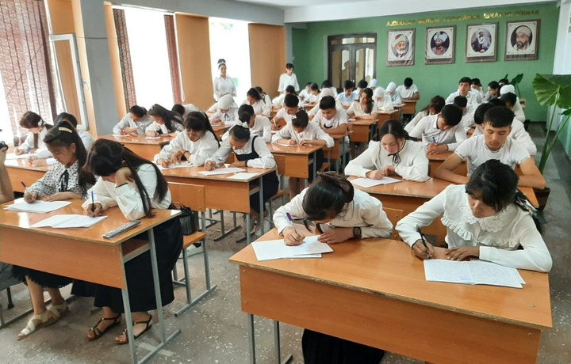
Ijtimoiy tengsizlik: Ba’zi o‘quvchilarning moddiy ahvoli, kiyim-kechagi, gadjetlari boshqalardan farq qilishi.
Uyda yoki atrof-muhitda yuzaga kelgan stresslar: Bunday o‘quvchilar konfliktga tezda kirishadi.
Yetarli psixologik tarbiyaning yo‘qligi: O‘zini nazorat qilish, murosaga kelish, emotsiyalarni boshqarish ko‘nikmalarining sustligi.

Slide 8
O‘quvchilar orasidagi konfliktlar turlari
Shaxslararo konfliktlar – ikki o‘quvchi o‘rtasidagi kelishmovchilik.
Guruhlararo konfliktlar – kichik guruhlar o‘rtasidagi raqobat yoki nizo.
Ichki konfliktlar – o‘quvchining o‘z ichki dunyosida yuz beradigan qarama-qarshiliklar.
Vertikal konfliktlar – o‘quvchi bilan o‘qituvchi yoki rahbar o‘rtasidagi ziddiyat.

Slide 9
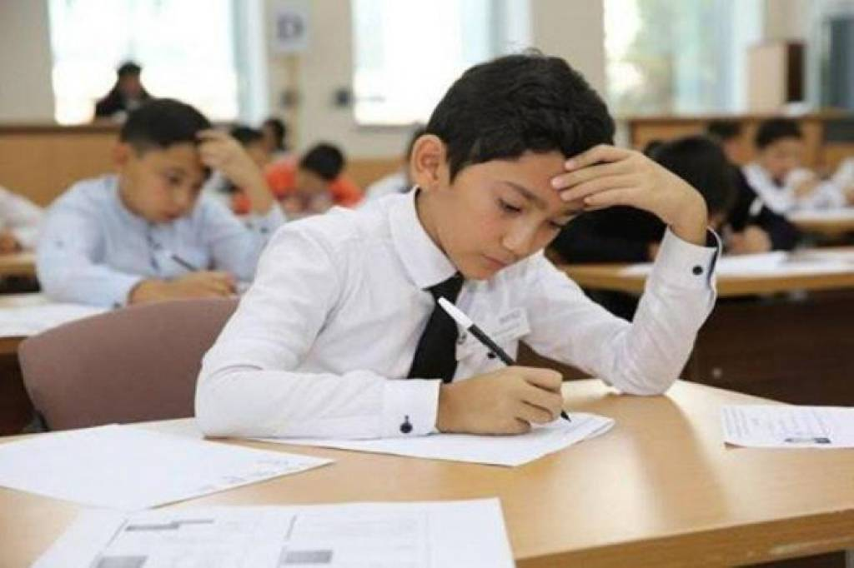
Konfliktlarning salbiy ta'siri
Maktabdagi ijtimoiy muhit buziladi
O‘quvchilar orasida ishonchsizlik va agressiya kuchayadi
O‘quv motivatsiyasi pasayadi
Bullying (tahqirlash) holatlari paydo bo‘ladi
Ruhiy bosim ostida qolgan o‘quvchi izolyatsiyalanadi

Slide 10
Konfliktlarni hal qilish usullari
Suhbat va ochiq muloqot – taraflar bilan individual suhbat, sabablarni aniqlash.
Vositachilik (meditatsiya) – o‘qituvchi yoki psixolog vositasida yarashtirish.
“Ichki qoidalar” tizimini joriy qilish – sinf ichidagi axloqiy me’yorlarni belgilash.
Jamoaviy mashg‘ulotlar – o‘yinlar, loyiha ishlari orqali o‘zaro hamkorlikni oshirish.
Ijobiy namuna ko‘rsatish – o‘qituvchi va ota-onalar tomonidan sog‘lom muloqot madaniyati namoyish etilishi.
Treninglar va psixologik mashg‘ulotlar – empatiya, tinglash, o‘zini nazorat qilishni o‘rgatish.

Slide 11
O‘qituvchining roli
O‘quvchilarni kuzatish, konfliktlar boshlanishini oldindan sezish
Hamma o‘quvchiga teng munosabatda bo‘lish
O‘quvchilarni bir-birini tushunishga, hurmat qilishga o‘rgatish
Konfliktdan so‘ng ijobiy muhitni tiklash

Slide 12
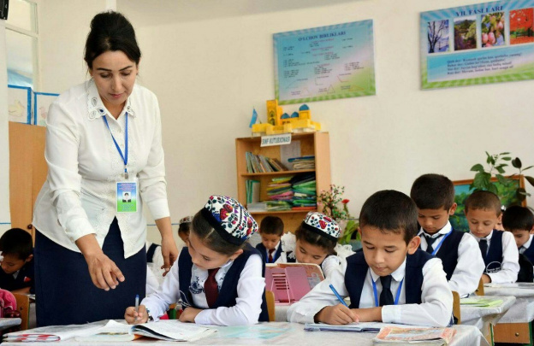
Maktab psixologi va ota-onalar bilan hamkorlik
Konfliktli vaziyatlarda ota-onalar bilan bog‘lanish
Psixologik testlar, suhbatlar o‘tkazish
Ota-onalarni konfliktni hal qilishda faollashtirish

Slide 13
Konflikt tushunchasining nazariy asoslari
Konflikt — bu ikki yoki undan ortiq tomonlarning manfaatlari, fikr va qarashlari to‘qnashuvi bilan bog‘liq bo‘lgan ijtimoiy-psixologik jarayondir. Psixologiyada konfliktlar qarama-qarshi ehtiyojlar, baholash mezonlari, maqsadlar, axloqiy me’yorlar asosida yuzaga keladi.
Konfliktga oid asosiy nazariyalar:
Z. Freyd – konfliktlarni ichki psixologik to‘qnashuvlar bilan izohlaydi.
K. Levin – shaxsning ichki va tashqi motivlari o‘rtasidagi ziddiyat asosida.
T. Parsons va R. Dahrendorf – ijtimoiy rollar va ijtimoiy tengsizlikka urg‘u beradi.
E. Berne – “Men holatlari” orqali (bola, ota, kattalar) ijtimoiy munosabatlarni tahlil qiladi.

Slide 14
O‘quvchilar orasidagi konfliktlarning sotsial-psixologik sabablari
Ichki sabablar:
Psixologik holatning noturg‘unligi (o‘smirlik davri o‘zgarishlari)
O‘ziga ishonchsizlik, kompleksslar
Agressivlik yoki passivlik
Emotsional intellektning past darajasi

Slide 15
E’TIBORINGIZ UCHUN RAXMAT

